Slide 1
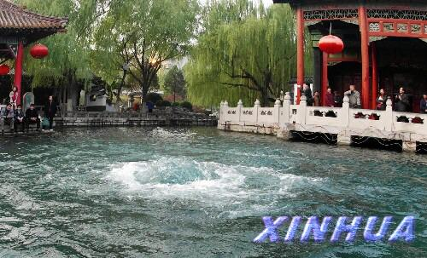

珍珠泉

Slide 2
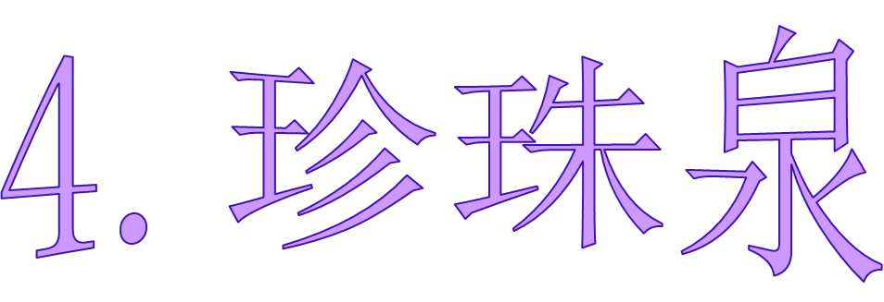
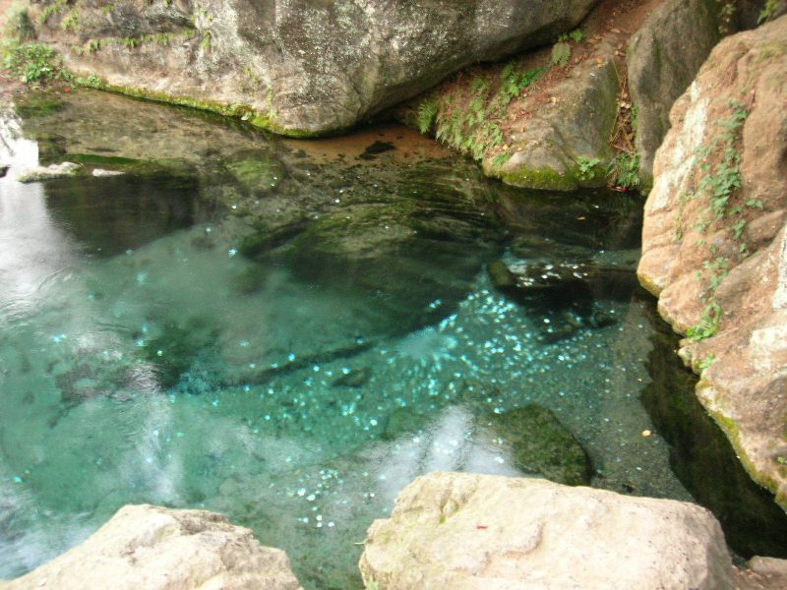

Slide 3

我来读！
xiānɡ qiàn tái jué
镶 嵌 青 苔 厥草
hè yuán dū lu
青褐色 缘 故 嘟噜
zhàn shāi hé
绽开 筛 下 干涸

Slide 4
弯 曲 嘟噜 镶 嵌
筛 子 干 涸
蕨 草 褐 色 扑 哧

Slide 5
（1）标出自然段，读准生字词，读通课文。
（2）找出文中的中心句，读一读。

Slide 6
“这就是美丽的珍珠泉，这就是我们村的珍珠泉！”
这句话在文中起什么作用？表达了作者怎样的感情？

Slide 7

初读提示
快速默读课文，思考并交流。
课文共有( )个自然段，第( )自然段交代了珍珠泉的位置，第( )自然段描写了泉水四周的景物和泉水的特点，第( )自然段写潭底冒出的泡泡，第( )自然段直接表达了“我”对家乡珍珠泉的喜爱、赞美之情。

Slide 8
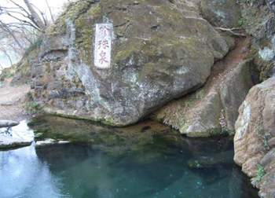
走进珍珠泉
泉水美

Slide 9
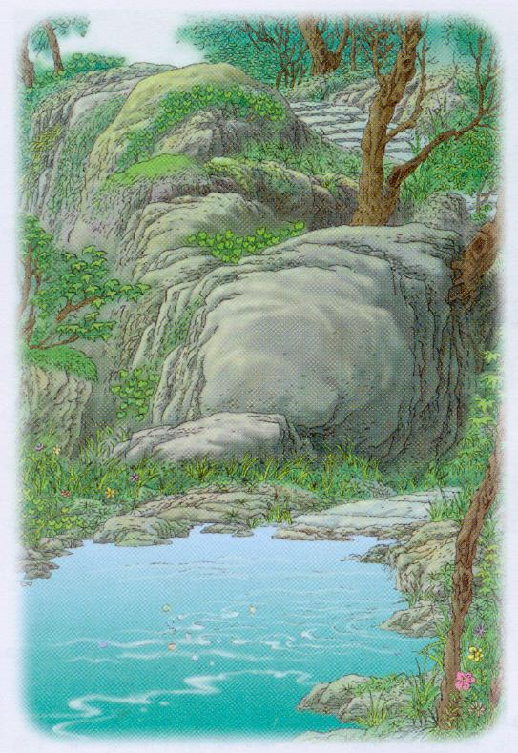
珍珠泉在哪儿？
村子前面的小山包上
石板小路的尽头
第一自然段介绍了：珍珠泉的位置。

Slide 10
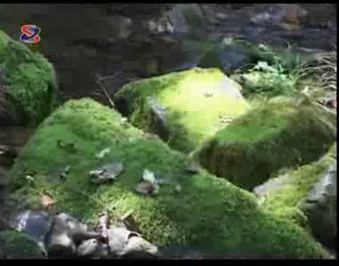
泉水周围:
周围镶嵌着高低错落的石头，上面长着一层黑里透绿的青苔。
砌着

Slide 11
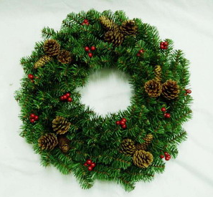
那绿得没有一点儿杂色的蕨草，那悄悄地开放着的花朵，给珍珠泉编了个朴素的花环。
朴素的花环是什么样子？在文中，朴素的花环是由什么和什么组成的？
接下来的这一句请同学们读一读：

Slide 12
这么美，为什么作者还说是朴素的花环？
因为在作者眼里，珍珠泉本身要比它四周的环境还要美！
请同学们在这一段中找出描写泉水的语句，用“___”画出来。

Slide 13
水是那样绿，绿得像是被周围的绿树、绿草染过的。水是那样深，又那样清，清得能看见潭底的青褐色的石头，能看见沉积在潭底的沙粒和已经发黑的树叶。

Slide 14

水是那样清，清得（）。
水是那样绿，绿得（）。
水是那样深，深得（）。

Slide 15
比较：
水是那样绿，绿得像是被周围的绿树、绿草染过的。
写出了绿的程度。
比喻
表达了作者
对珍珠泉的喜爱之情。
水是那样绿，很绿很绿。

Slide 16
看到了这么绿，这么深，这么清的泉水，那我们站在泉水边，继续观察，还能看到什么？请同学们默读课文第三自然段，写了珍珠泉什么？

Slide 17
你是从哪句话知道此段都是在写水泡的？
最有趣的，当然是那晶亮的、饱满的、一嘟噜一嘟噜从潭底冒出来的水泡了！
此句在本段中起到了什么作用？
总起句，有趣
谁能把这种有趣，以及一嘟噜一嘟噜从潭底冒出水泡的这种新奇的发现读出来？
视频

Slide 18
水泡一嘟噜一嘟噜地冒了出来，那它又是怎样变的？
开始，水泡很小，摇晃着越升越高，越来越大，最后在水面绽开了，在“扑哧”一笑中消失了！

Slide 19

水面和潭底，金色的光斑和银色的光斑交错着；水泡闪亮闪亮的，射出红的光，黄的光，绿的光，紫的光……多像一串一串彩色的珍珠啊！

Slide 20
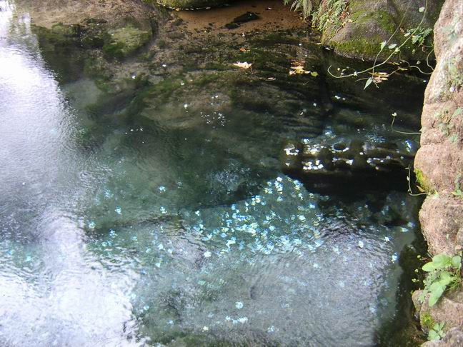
水泡美

Slide 21
我很想知道，它哪来这么多冒不完的水泡？在小河断流的时候，在村里得井水干涸的时候，它还是不停地冒着水泡。

Slide 22
难道是有许多快乐的孩子，躲在什么地方吹泡泡玩儿吗？他们一定玩得很高兴吧？
珍珠泉那神奇的水泡引起了作者的无限遐想，想到是“快乐的孩子”在“吹泡泡玩儿”，而且“玩得很高兴”，让读者感受到作者对珍珠泉的喜爱之情。

Slide 23
在缺少水源的情况下，村民是多么需要水呀！珍珠泉不停的冒，总能带给村民无尽的希望，它是多么可贵啊！

Slide 24

美丽的珍珠泉

Slide 25
课文的顺序：
珍珠泉的位置
；
作者先写了 接着写
； 最后
珍珠泉周围的环境以及潭底冒出来的水泡
抒发了对珍珠泉的喜爱之情
。

Slide 26
填空，读一读。
1、这是一潭[ ]的泉水。水是那样[ ]，绿得像是被周围的绿树、绿草染过的。水是那样[ ]，又是那样[ ]，清清得能看见[ ]的清褐色的石头。
2、水泡[ ]的，射出[ ]光，[ ]光，[ ]光，[ ]光……多像一串一串彩色的[ ]啊！
深绿
绿
深
清
潭底
闪亮闪亮
红的
黄的
绿的
紫的
珍珠

Slide 27
作业：
从第2、3自然段中任选一段背诵。

